Slide 1


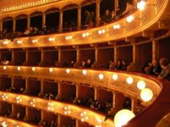
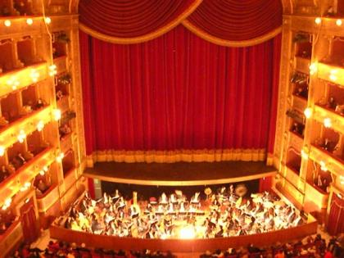
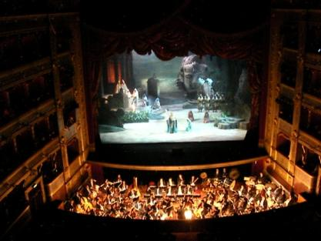
Уроки этикета
для детей
Мы пришли в театр

Slide 2


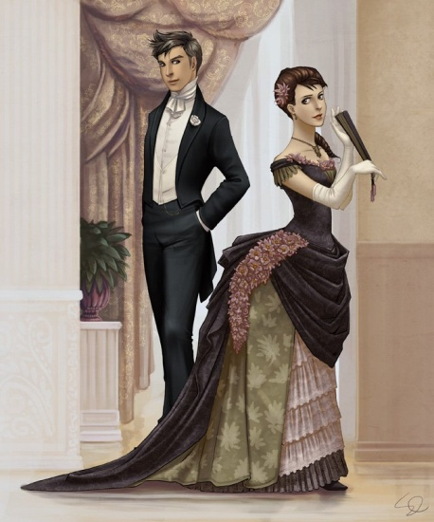

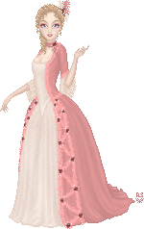

Как вести себя в театре? Простые правила этикета:
1. Ощущение праздника создает нарядная одежда. По правилам хорошего тона не рекомендуется при посещении театра надевать спортивную или рабочую одежду.

Slide 3
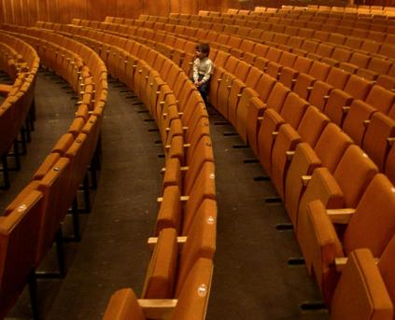
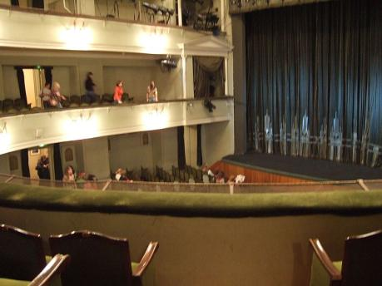
2. На спектакль следует прийти за пятнадцать–двадцать минут, чтобы раздеться, приобрести программку, которая ознакомит вас с составом исполнителей, и сесть на свое место.

Slide 4
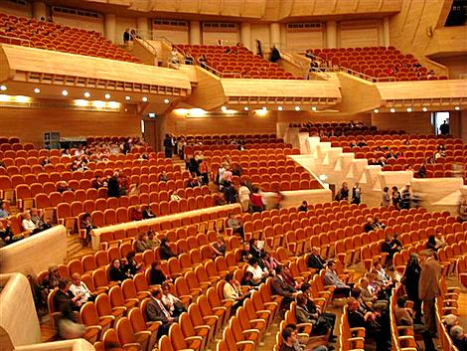
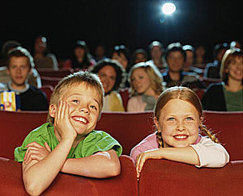
3. Проходя между рядами, всегда идите спиной к сцене. Чтобы занять места, указанные в билете, вам часто приходится беспокоить уже сидящих людей.

Slide 5
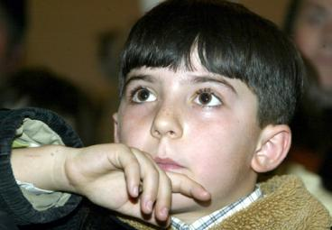
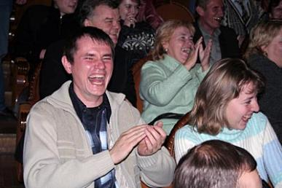
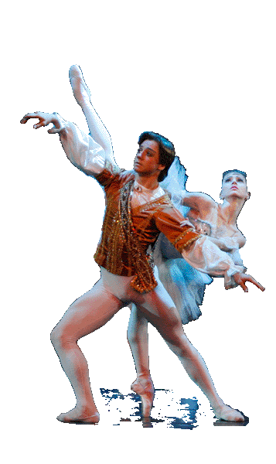
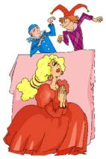
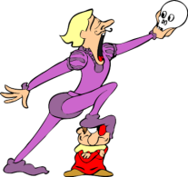
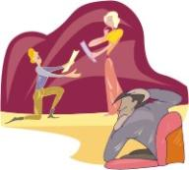
Должны иметь понятие дети
О театральном этикете.

Slide 6
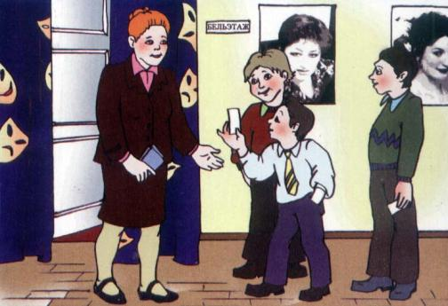
Третий звонок
Первый звонок прозвучал, и второй…
Ты не прослушай, заметь его:
Очень невежливо шумной гурьбой
В зал заходить после третьего.

Slide 7
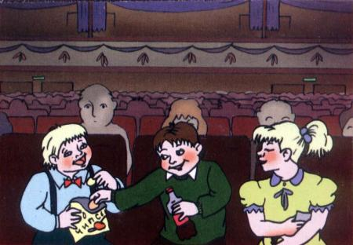
4. Главное правило в театре — поддержание глубокой тишины. Мобильные нужно обязательно выключить до начала представления. Невежливо во время спектакля обращаться с вопросами к соседям, комментировать происходящее на сцене, шелестеть программкой, шуршать обертками, есть мороженое, пить прохладительные напитки.

Slide 8
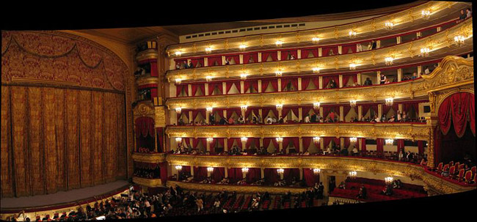
Тишина в зрительном зале
Занавес поднят – значит, должна
В зрительном зале настать тишина.

Slide 9
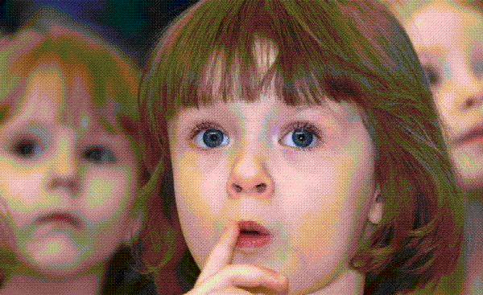
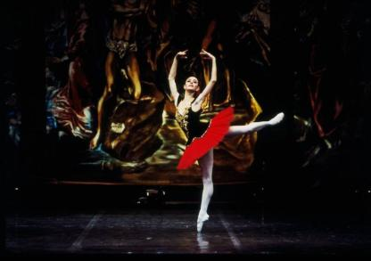
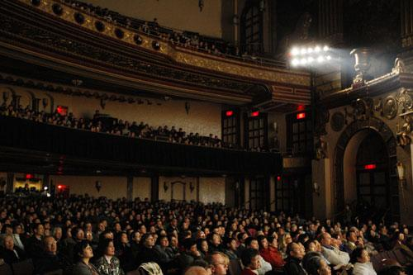
Тишина в зрительном зале
Должны мы во время спектакля
Вести себя тихо, не так ли?

Slide 10
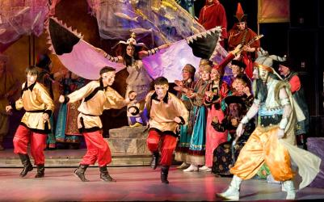
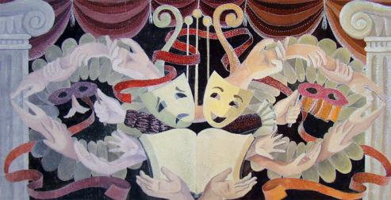
Тишина в зрительном зале
5. Своими впечатлениями лучше делиться в антракте. Может случиться, что представление придется вам не по душе. Постарайтесь сдержать свои чувства, спокойно дождитесь ближайшего антракта и покиньте театр.

Slide 11
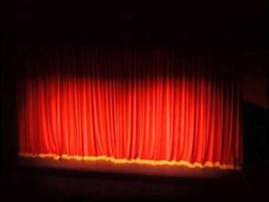
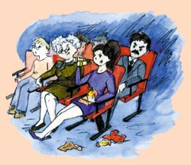
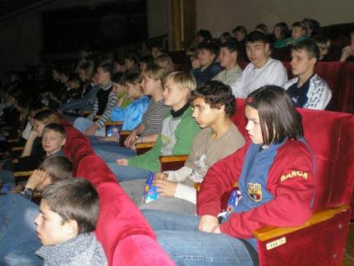
В антракте
В антракте пошли мы в буфет
И медлить с едой мы не стали –
Мы знаем: наложен запрет
На лакомства в зрительном зале.

Slide 12
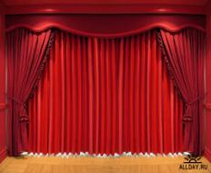
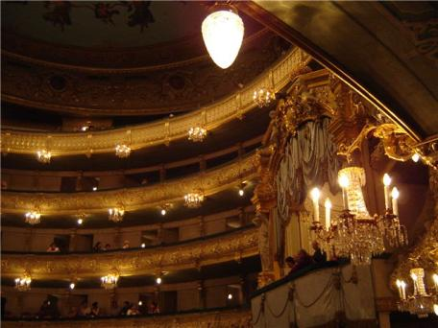
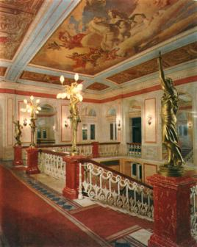
В антракте
Мы в перерыве - во время антракта –
Бегать в театре не станем, вот так-то!

Slide 13

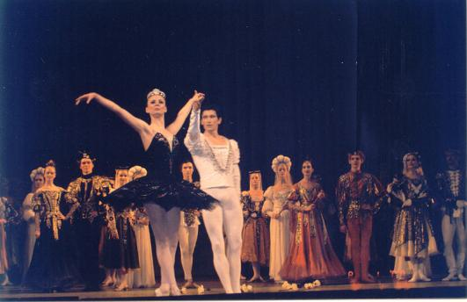
По окончании спектакля
6. По окончании спектакля не торопитесь в гардероб, не дождавшись ухода артистов со сцены.

Slide 14
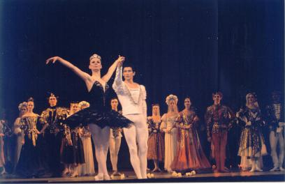
По окончании спектакля
Спектакль окончен.
В тот же миг шум разрешен и даже крик.
Артистам – честь и слава!
Аплодисменты! Браво!
Если спектакль оказался хорошим,
То аплодируйте – бейте в ладоши.

Slide 15
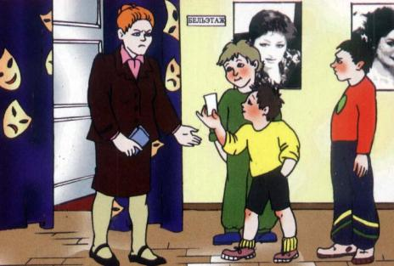

Найдите отличия на этих рисунках
Расскажите о правилах посещения театра.

Slide 16
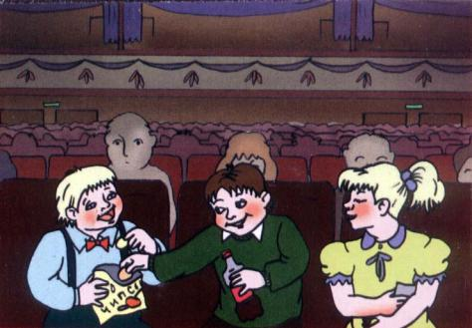
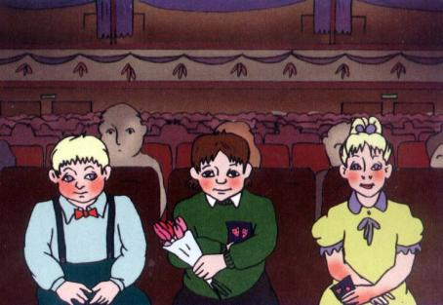
Найдите отличия на этих рисунках
Расскажите, как надо вести себя в театре.

Slide 17



Поделитесь впечатлениями
Расскажите о своем посещении театра.

Slide 18
Ссылки:
В.Дмитриева. 1000 уроков этикета для самых умных малышей. – М.: Астрель, СПб.: Сова, Владимир, 2009.
Шаблоны страниц презентации – шаблон Интергуру.
Картинки из Интернет.

